Slide 1

컴퓨터 네트워크
Computer Network
2주차 복습문제, 연습문제
컴퓨터 공학과
20164091 / 송희령

Slide 2
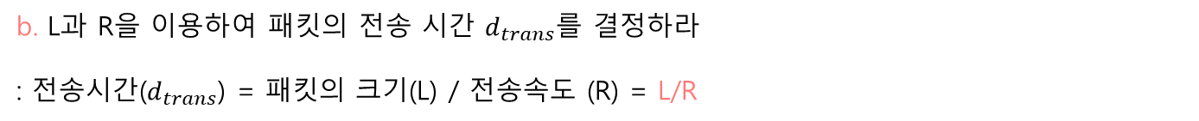
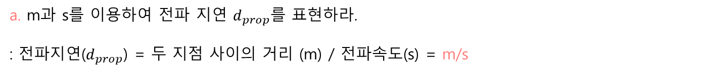
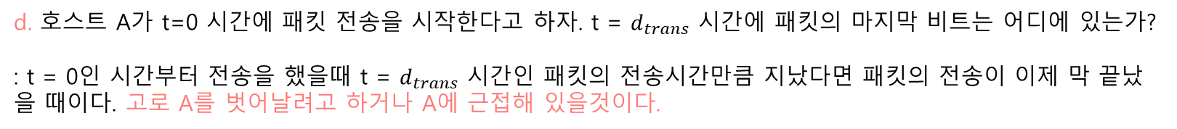
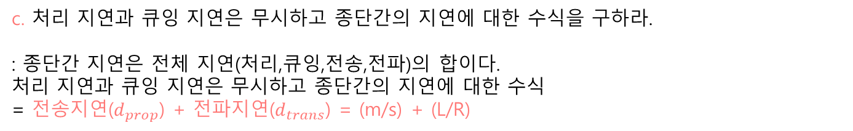
P6
이 기초문제는 데이터 네트워킹에서의 두 중요 개념인 전파 지연과 전송 지연을 탐구하는 것이다. 전송속도가 R bps인 단일 링크로 연결된 호스트 A와 호스트 B를 생각하자. 두 호스트는 m미터 떨어져 있고 링크사이의 전파속도 s가 m/s라고 하자. 그리고 호스트 A가 호스트 B에게 크기가 L 비트인 패킷을 보낸다고 하자.
a. m과 s를 이용하여 전파 지연 $d_{prop}를$ 표현하라.
: 전파지연($d_{prop}$) = 두 지점 사이의 거리 (m) / 전파속도(s) = m/s
b. L과 R을 이용하여 패킷의 전송 시간 $d_{trans}$를 결정하라
: 전송시간($d_{trans}$) = 패킷의 크기(L) / 전송속도 (R) = L/R
c. 처리 지연과 큐잉 지연은 무시하고 종단간의 지연에 대한 수식을 구하라.
: 종단간 지연은 전체 지연(처리,큐잉,전송,전파)의 합이다.
처리 지연과 큐잉 지연은 무시하고 종단간의 지연에 대한 수식
= 전송지연($d_{prop}$) + 전파지연($d_{trans}$) = (m/s) + (L/R)
d. 호스트 A가 t=0 시간에 패킷 전송을 시작한다고 하자. t = $d_{trans}$ 시간에 패킷의 마지막 비트는 어디에 있는가?
: t = 0인 시간부터 전송을 했을때 t = $d_{trans}$ 시간인 패킷의 전송시간만큼 지났다면 패킷의 전송이 이제 막 끝났을 때이다. 고로 A를 벗어날려고 하거나 A에 근접해 있을것이다.

Slide 3
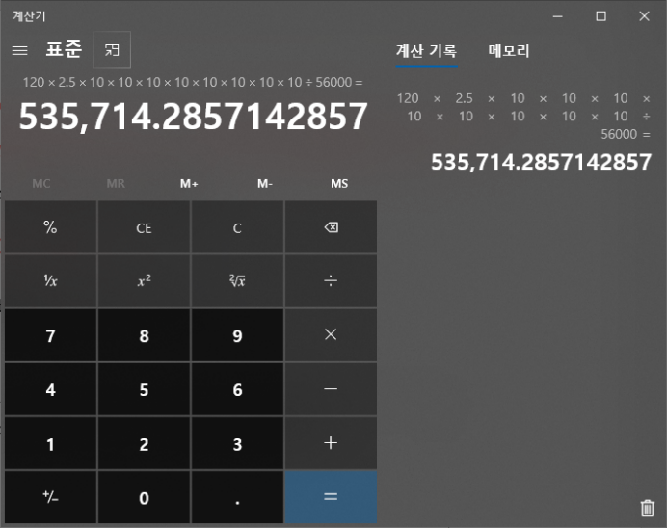
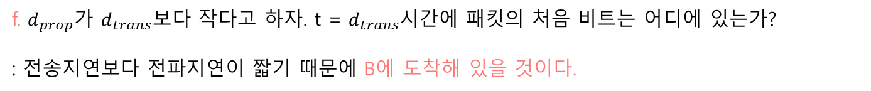
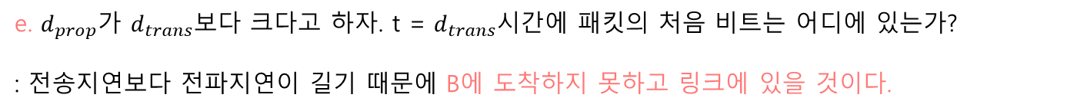
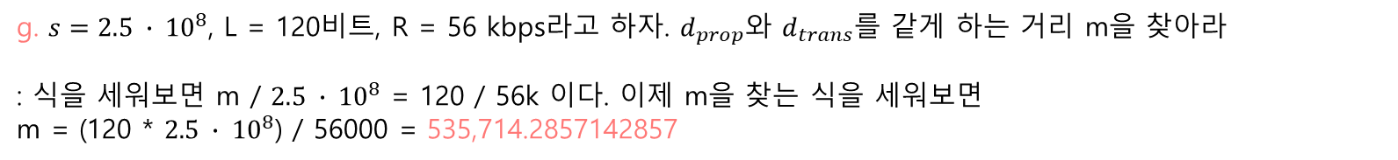
P6
이 기초문제는 데이터 네트워킹에서의 두 중요 개념인 전파 지연과 전송 지연을 탐구하는 것이다. 전송속도가 R bps인 단일 링크로 연결된 호스트 A와 호스트 B를 생각하자. 두 호스트는 m미터 떨어져 있고 링크사이의 전파속도 s가 m/s라고 하자. 그리고 호스트 A가 호스트 B에게 크기가 L 비트인 패킷을 보낸다고 하자.
e. $d_{prop}$가 $d_{trans}$보다 크다고 하자. t = $d_{trans}$시간에 패킷의 처음 비트는 어디에 있는가?
: 전송지연보다 전파지연이 길기 때문에 B에 도착하지 못하고 링크에 있을 것이다.
f. $d_{prop}$가 $d_{trans}$보다 작다고 하자. t = $d_{trans}$시간에 패킷의 처음 비트는 어디에 있는가?
: 전송지연보다 전파지연이 짧기 때문에 B에 도착해 있을 것이다.
g. $s=2.5 ∙ {10}^{8}$, L = 120비트, R = 56 kbps라고 하자. $d_{prop}와$ $d_{trans}를$ 같게 하는 거리 m을 찾아라
: 식을 세워보면 m / $2.5 ∙ {10}^{8}$ = 120 / 56k 이다. 이제 m을 찾는 식을 세워보면
m = (120 * $2.5 ∙ {10}^{8}$) / 56000 = 535,714.2857142857

Slide 4
R10
하루동안 당신이 사용하는 서로 다른 무선 기술과 그들의 특성에 대하여 기술하라. 여러 기술 간에 당신이 하나를 선택한다면 왜 다른것에 비해 그것을 선호하는가?
내가 하루동안 사용한 무선 기술은 LTE, BlueTooth, Wi-Fi 이다.
LTE는 Long-Term Evolution의 약자로 4세대 이동통신이다. 기존 3G에서 주파수 집성 기술, 패킷 전용 통신, 기지국간 간섭제어, 콤프 등의 기술로 무장하여 대폭 진보된 다운로드/업로드 속도를 보여주며 스마트폰 시장의 활성화를 이끈 무선 기술이기도 하다. LTE는 시간이 지남에 따라 여러 버전의 진보된 LTE가 나왔으며 현재 LTE cat.21버전까지 존재한다.
IoT환경에 맞춘 저전력 버전인 LTE-M도 있다.
BlueTooth는 디지털 통신 기기를 위한 개인 근거리 무선 통신 산업 표준입니다. IEEE 802.15.1 무선 전송 표준 기술에 기반한 데이터 전송 규약으로 2.4GHz ~ 2.485GHz 대역을 사용한다.
무선 기술 중 다소 느린편이며 와이파이와 같은 대역인 2.4GHz를 이용하기 때문에 주파수 간섭을 받는 경우가 많다.
전자 장비 간의 짧은 거리의 데이터 통신 방식을 규정하는 블루투스는, 개인용 컴퓨터에 이용되는 마우스, 키보드를 비롯해, 휴대전화 및 스마트폰, 태블릿, 스피커 등에서 문자 정보 및 음성 정보를 비교적 낮은 속도로 디지털 정보를 무선 통신을 통해 주고 받는 용도로 채용되고 있다.
Wi-Fi는 전자기기들이 무선랜(WLAN)에 연결할 수 있게 하는 기술로서, 주로 2.4 기가헤르츠 (12센티미터) UHF 및 5 기가헤르츠 (6센티미터) SHF ISM 무선 대역을 사용한다. 와이파이 기술을 사용하는 장치에는 개인용 컴퓨터, 비디오 게임 콘솔, 스마트폰, 디지털 카메라, 태블릿 컴퓨터, 디지털 오디오 플레이어, 현대의 프린터가 포함된다. 와이파이 호환 장치들은 WLAN 네트워크와 무선 액세스 포인트를 통해 인터넷에 접속할 수 있다.
나는 LTE를 선호한다. Wi-Fi 와 BlueTooth의 커버리지 영역으론 매우 한계가 크다고 생각하기 때문에 인터넷에 비교적 자유롭게 연결 할 수 있는 LTE가 더 좋다 생각한다.

Slide 5
R12
회선 교환 네트워크는 패킷 교환 네트워크에 대해 어떠한 장점을 갖고 있는가? 패킷 교환에서 출력 큐의 역할은 무엇인가?
회선 교환 네트워크에서 TDM은 FDM에 비해 어떤 장점이 있는가?
1. 회선 교환 네트워크는 연결시 해당 자원을 독점하여 사용하기 때문에 고속, 일정한 전송률을 가지고 있는 것과
1대1 연결이기 때문에 지연이 거의 없다는 장점이 있습니다.
2. 저장 후 전달방식에서 나머지 패킷을 모두 받을 때 까지 기다렸다가 패킷이 모두 오면 그때서야 출력 링크로 전송하게 된다. 해당 패킷을 저장하고 출력하는 역할을 출력큐에서 하게 된다.
3. 대역폭을 분할해서 전송하는 FDM은 라인들을 서로간 쪼개서 독점하여 사용할수 있는 장점이 있지만, 대역폭이 좁아 전송률은 그리 좋지 못한 편이다. 시간을 공유하여 사용하게되는 TDM은 해당 사용시간엔 전체 대역폭을 독점할 수 있게 되어 좋은 전송률을 가지게 되는 장점이 있다.

Slide 6
R16
고정 경로를 통해 송신 호스트에서 수신 호스트로 일련의 패킷을 보낸다고 하자. 하나의 패킷에 대한 종단간 지연에서의 지연 요소를 나열하라.
이들 지연에서 상수인 것은 무엇이고 가변적인 지연은 어떤것인가?
지연 요소로 처리지연, 큐잉지연, 전송지연, 전파지연이 있다.
처리지연은 각 노드로 들어온 패킷을 어느 목적지로 보낼지 결정하는 시간과 패킷 오류 검사 시간도 포함되기에 이를 처리하는 기기의 성능에 의존하게 된다. -> 상수
큐잉지연은 저장 후 전송과정에서 각 노드에 먼저 들어온 패킷이 처리 완료될 때 까지 일시적으로 대기하는 지연을 의미한다. 큐의 크기는 고정되어 있으며, 만일 일시적으로 많은 양의 트래픽이 발생하여 큐잉에 문제가 생길 경우 손실 및 지연이 발생하게 된다. -> 가변적
전송지연은 전달하고자 하는 패킷의 모든 비트를 전송하기 위해서 모든 비트들을 링크로 밀어내는 시간을 의미한다.
즉 패킷의 크기와 링크의 전송률에 따라 달라진다. -> 상수
전파지연은 링크의 처음부터 목적지의 라우터까지의 전파에 필요한 시간이다. 링크의 전파속도와 링크의 거리에 영향을 받는다. 전파지연은 곧 (거리 / 전파속도) 이다. -> 상수

Slide 7
R23
인터넷 프로토콜 스택의 5계층은 무엇인가? 이들 각 계층의 주요 기능은 무엇인가?
각 계층의 구성 :
5계층 : 응용 계층(Application layer)
4계층 : 트랜스포트 계층(Transport layer)
3계층 : 네트워크 계층(Network layer)
2계층 : 링크 계층(Data Link layer)
1계층 : 물리 계층(Physical layer)
주요 기능 :
응용 계층 = 네트워크 응용을 지원한다. FTP, SMTP, HTTP 등 통신 프로토콜을 따른다.
트랜스포트 계층 = 전송방식을 설정한다. 설정된 응용계층의 프로토콜을 따라 메시지를 전송한다.
네트워크 계층 = 통신망에 연결된 시스템의 데이터 전송과 교환기능을 담당하는 계층이며 대표적인 프로토콜로 IP 가 있다.
링크 계층 = 물리계층에서 사용되는 통신 매체를 통해 데이터 블록의 전송 에러 검출 및 에러 제어를 관리하고 규정하는
계층이며, 결국 완전한 실제 전달 역할을 한다.
물리계층 = 노드에서 노드로 갈때 실제 전송 매체를 물리 계층이라 한다.(광케이블, 동축케이블)

Slide 8
R24
캡슐화(encapsulation)와 비캡슐화(de-encapsulation)는 무엇을 의미하는가? 계층 프로토콜 스택에서 이들이 왜 필요한가?
캡슐화는 네트워크 각 계층에서의 데이터들을 계층을 지나갈때마다 한겹씩 캡슐을 씌워주는것. 캡슐화에는 페이로드와 헤더가 있다. 페이로드는 이전 계층의 데이터를 말하고, 헤더는 해당 계층의 데이터를 말한다. 즉 캡슐은 누적된 계층의 정보인 페이로드와 해당 계층의 정보를 담은 헤더를 합친것이다.
비캡슐화(역캡슐화)는 이런 캡슐화 된 것을 한겹씩 벗기어 상위 계층의 맞는 필요한 데이터를 얻는 것을 말한다.
계층 프로토콜 스택에서 이들이 필요한 이유는 각 계층에 맞게끔만 데이터를 추출할 수 있기에 각 계층별 기능 수행을 적절히 할 수 있기 때문이다. 또한 호환성 유지 측면도 있다.

Slide 9
감사합니다
20164091 송희령

